Slide 1

LİSANSÜSTÜ EĞİTİM BİLİMLERİ
EVDE HASTA BAKIM HEMŞİRELİĞİ
EBH618 Hemşirelikte Temel Kavram ve İlkeler
Doç. Dr. BİRSEN ALTAY

Slide 2

İNSAN
Hafta-1

Slide 3
İÇİNDEKİLER
1. İnsan kavramı ve tanımı
2. İnsanın boyutları
2.1 İnsanın biyo-fizyolojik boyutu
2.2 İnsanın psikolojik boyutu
2.3 İnsanın sosyal boyutu
2.4 İnsanın kültüre boyutu
3. İnsanın temel gereksinimleri
4. Hemşirelik kuramcılarının insan davramı üzerine düşünceleri

Slide 4
İnsan Kavramı Tanımı
Türk Dil Kurumu (TDK) göre insan; memelilerden, iki eli olan, iki ayak üzerinde dolaşan sözle anlaşan akıl ve düşünme yeteneği olan en gelişmiş canlı olarak tanımlanmıştır.
Türkçe Sözlükte insan; toplum halinde bir kültür çevresinde yaşayan, düşünme ve konuşma yeteneği olan, evreni bütün olarak kavrayabilen, bulguları sonucunda değiştirebilen ve biçimlendirebilen canlıdır. (1)

Slide 5
İnsan Kavramı Tanımı
Antropolojide yapılan bazı tanımlara göre; insanlar maymunlar takımından gelen bir cins ya da tam tersine doğada seçkin ve ayrı yeri olan varlıktır (1).
Psikoloji biliminde insan; diğer canlılardan daha yüksek duygusal, bilişsel, devinimsel güçleri olan canlıdır (2).
Sosyolojiye göre insan; Diğer canlılara bakarak kültürel değerler yaratan, toplumsal kurallar koyarak toplum içinde yaşayabilen varlıktır (2).

Slide 6
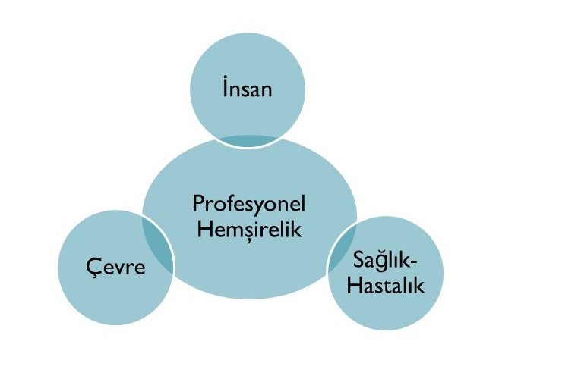
İnsan; hem biyo-fizyolojik, psikolojik hem de sosyo-kültürel özelliklere sahip, toplumsal bir varlıktır (2).
Hemşirelik, insanı sağlık ve hastalıktan, doğumdan ölüme kadar geçen sürede anlamaya temellenmiştir. Bilim ve sanattan oluşan hemşirelik mesleğinin, toplumda var olma nedeni, insan varlığını bir bütün olarak ele alabilmek ve tüm yönleri ile tanımlayabilmektedir(2).

Slide 7
İnsanın Biyo-Fizyolojik Boyutu
Biyo-fizyolojik bir varlık olan insan, hücre-doku-organ sistemlerinden oluşan bir sistemdir. İnsan biyolojik varlığı ile birlikte dış ortamı yani fiziksel çevresi ile de etkileşim içindedir(2).
İnsan kadın ya da erkek oluşuna göre cinselliğin verdiği güçlere sahiptir.
Her insan doğarken kendine özgü bir zihin gücü getirir.
İnsanın çevreden gelen etkilere karşı duygulanma özelliği doğuştandır.
İnsanın toplum içinde yaşama güdüsü, cinsellik, zihin, duygu güçlerinin ve toplumsallığının kalıtsal olduğuna inanılmaktadır.

Slide 8
İnsanın Biyo-Fizyolojik Boyutu
Biyo-fizyolojik olarak insan yaşamının devamlılığının sürdürülmesi için, temel insan gereksinimlerinin karşılanması gereklidir.
İnsan temel gereksinimlerini karşılayamadığı durumlarda yardıma gereksinim duyar, bu gereksinimleri karşılamaya yardım sağlayan da hemşirelerdir(2).

Slide 9

İnsanın Psikolojik Boyutu
Psikoloji, insan davranışlarını anlamaya ve yormaya çalışırken bulunduğu çağ içerisinde bireyi tanımlayarak analiz etme gayretine girmektedir. İnsanın emelleri, düşünceleri, geleneği, kültürü, zevkleri ve algısı yaşadığı çağın ürünüdür.
Toplumsal bir varlık olan birey, bireysel anlamda var olma gayreti içerisine girerken çağın gereklerine uygun yaşama yollarını denemeye çalışmaktadır. İnsanın psikolojik boyutu değişik kuramcılar tarafından değişik biçimde açıklanmıştır (4).

Slide 10
İnsanın Psikolojik Boyutu
Freud topografik bölmesel kuramında bilinç, bilinç öncesi ve bilinç dışı diye adlandırılan zihinsel süreçlerin niteliğinden söz etmiştir.
Freud yapısal kuramında ise alt benlik (id), benlik (ego) ve üst benlik (süper ego)’ dan bahsetmiştir.
Bu gelişme sürecini cinsel içgüdü yani libido gibi yaşam güdüleri, dürtüler sistemi ile açıklamıştır(2).

Slide 11
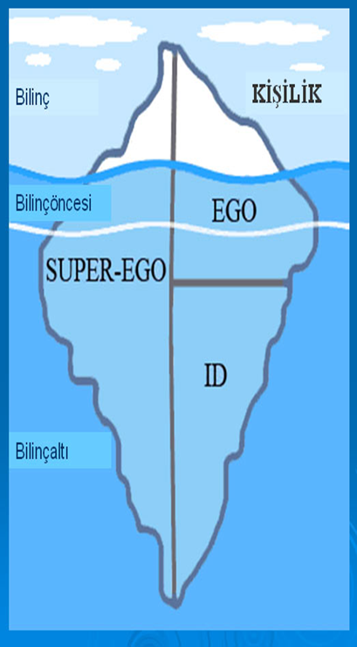
İnsanın Psikolojik Boyutu
Doğuştan getirilen ve içgüdüsel davranışların kaynağı olan dürtüler sistemi (id),
ilk çocukluk dönemlerinden kalan katı kurallardan oluşmuş baskı ve yasaklar sistemi (süper ego),
düşünsel yetilerin gelişimi ve sorun çözme deneyimleri sonucu gelişmiş olan benlik sistemi (ego) erişkin ruhsal yapısında yan yana yer alırlar.

Slide 12
İnsanın Psikolojik Boyutu
Dürtüler sistemi olan id daima bilinç dışındadır, bu nedenle onun varlığını fark etmeyiz.
Ego, bilinç alanımızın büyük bir kısmını oluşturur. Normal şartlarda bu üç yapı birbiriyle çatışmaz. Egonun denetiminde bir ekip olarak birlikte hareket eder(2).

Slide 13

İnsanın Sosyal Boyutu
İnsanın toplum ile etkileşimi onun sosyal yönünü meydana getirmiştir.
Sosyalleşme bireyin kendi kümesi ya da kültürü içinde yaşayanlar gibi davranmayı öğrenmesidir.
İnsanın ilk toplumsallaşma kaynağı, toplumun temel davranış biçimlerini öğreten ailedir (2).

Slide 14
İnsanın Sosyal Boyutu
İnsanın kendine özgü kişiliğini kazanması ve benlik bilincinin oluşmasında toplumsal çevre, önemli bir etkendir.
Toplumsal çevrenin öğesini insan ilişkileri oluşturmaktadır. İnsan sosyal bir varlıktır.
Birlikte olma, aile kurma, bir arada yaşama, paylaşma duygularının yanında, uygusallık büyük bir gereksinimdir.
Hemşireler bireyi, insanı ele alırken onun biyo-fizyolojik, psikolojik yönleri kadar onun bütünlüğünü oluşturan ailesi, sosyal grubu, ahlaki değerleri ve ait olduğu toplumu da dikkate almak durumundadır(2).

Slide 15

İnsanın Kültürel Boyutu
Kültür veya medeniyet, en geniş etnografik anlamıyla alındığında, insanoğlunun toplumun bir mensubu olarak edindiği bilgi, inanç, sanat, töre, yasa, görenek ve diğer tüm yetenekler ile alışkanlıkların oluşturduğu karmaşık bir toplamdır(3).
İnsan yaşamı boyunca kalıtsal güçlerini işleyerek değerlendirir. İnsan içinde doğduğu kültürün etkisiyle gelişir ve o kültürün bir parçası olur. Buna “kültürlenme” denir.

Slide 16
İnsanın Kültürel Boyutu
Toplumca geliştirilen kültürel değerleri, toplumsal ilkeleri, kuralları, toplumsal davranış kalıplarını benimseyerek, bunların gerektirdiği davranışları yapan insan, doğuşundakinden daha değişik bir yapıya sahip olur.
Hemşireler insanları kendilerine özgü kültür zenginlikleri, estetik ve güzellik anlayışları ve kendilerine özgü yaşam biçimi olan birer varlık olarak ele alma zorunlulukları vardır (2).

Slide 17

İnsanın Kültürel Boyutu
İnsan aklı insanın kendi varlığının farkına varmasını sağlamıştır.
Bilinçli insan özgürlüğünün doyumunu yaşayabilmektedir. Birey olmanın erdemine ulaşan insan “İnsan Hakları”nın vazgeçilmezliğini kavramıştır.
Kimlik, benlik, öz-saygı kavramları geliştikçe insanoğlu daha bağımsız yaşama yollarını aramıştır.

Slide 18
İnsanın Kültürel Boyutu
Bilinçlenen, toplumsallaşan insan hümanistik değerleri bütün insanlığa geçerli kılmayı öğrenecektir.
İnsan, kültürün bir ürünü olarak uyum gösterir ve uygun bir şekilde hareket etmek için büyük bir arzu duyar.
Kültürün bir taşıyıcısı olarak da insan, olumlu bir rol oynar ve bu rolü başkalarına öğretmeye gayret eder (2).

Slide 19
İnsanın Temel Gereksinimleri
Bireyin temel gereksinimleri ve bunların karşılanması kültür, ırk, cinsiyet ve yaşa göre değişiklik göstermektedir. İnsan; fiziksel, sosyal, duygusal ve entelektüel gereksinimleriyle bir bütündür (1).
Temel insan gereksinimleri ise şöyle sıralanabilir;
Fiziksel Gereksinimler: Solunum, boşaltım ve hareket vs.
Sosyal Gereksinimler: Bireyin diğer insanlarla ilişkisi. Örneğin; iletişim, sevilme, ait olma vs.
Duygusal Gereksinimler: Bireyin yaşamı içindeki duyguları. Örneğin; korku, anksiyete, mutluluk, yalnızlık ve eğlenme Entelektüel Gereksinimler: Bunlar düşünme ve mantık ile ilgilidir. Örneğin;öğrenme, problem çözümleme ve muhakeme etme vs. gibi.

Slide 20
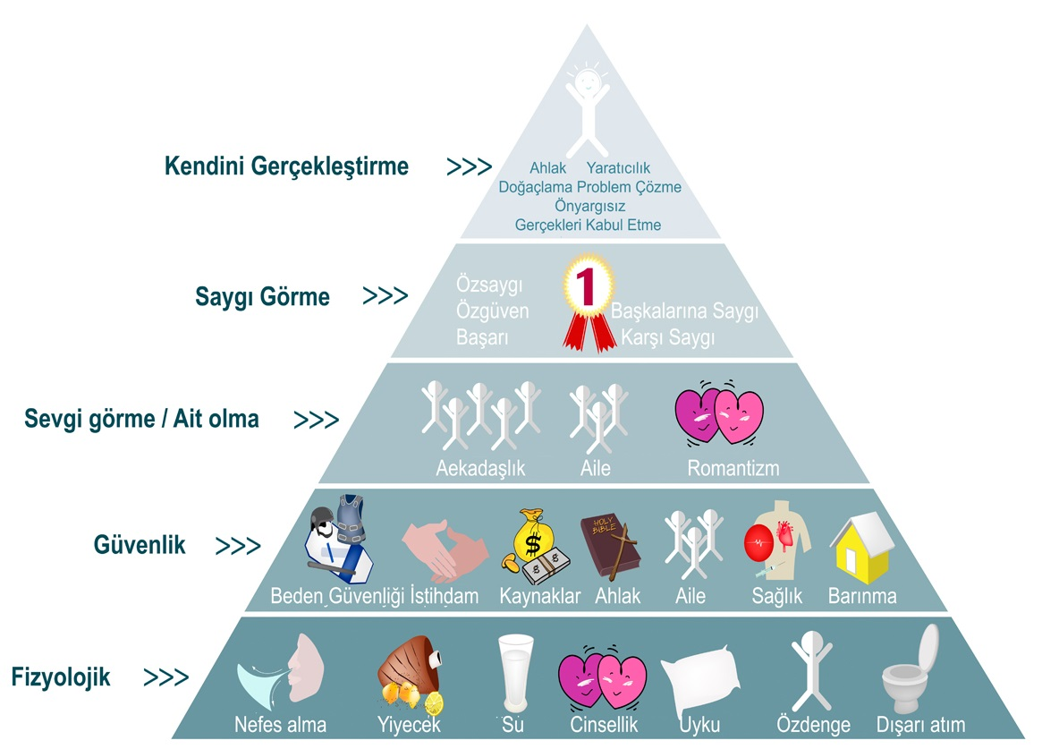
Temel insan gereksinimleri
Abraham Maslow 1954’de temel insan gereksinimlerini şu şekilde listelemiştir;
Maslow gereksinim hiyerarşisinin aşamaları; fizyolojik, güvenlik, ait olma ve sevgi, saygı ve takdir edilme, en üst düzeyde kendini gerçekleştirme ihtiyacı olarak açıklanmıştır.
Yandaki hiyerarşi ele alındığında en alt seviyede fizyolojik ihtiyaçlar bulunmaktadır.

Slide 21
Temel insan gereksinimleri
İnsanın hayatta kalabilmesi için nefes alması, yemek yemesi uyku uyuması gibi temel bedensel ihtiyaçları ile başlayıp, ardından sağlık, hijyen veya korkulardan emin olmak gibi ikinci seviye temel ihtiyaçlar gelmektedir.
Maslow’un 3. seviyesinden sonra artık toplumsal ihtiyaçların ağırlık kazandığı söylenebilir. Örneğin kişinin bir toplumsal bireyin üyesi olması, hatta bu toplumda saygınlık kazanması ihtiyaçların 2. ve 3. seviyelerini belirler.

Slide 22

Temel insan gereksinimleri
Son olarak Maslow’a göre en tepedeki ihtiyaçlar kişinin ruhsal yapısına ve kendi iç benliğine indiği, erdem, gerçeklerin kabulü, objektif olabilmek gibi ihtiyaçlardır(5).

Slide 23
Temel insan gereksinimleri
Hemşirenin amacı kendi temel gereksinimlerini karşılayamayan bireye yardım etmektir.
Hemşirenin hasta ya da sağlıklı bireye verdiği bakımda başarılı olabilmesi için temel insan gereksinimlerini ve bunların öncelik sırasını bilmesi gerekir.
Bireylerde fizyolojik gereksinimler hiç değişmez.
Diğer gereksinimler zaman zaman değişiklik gösterirler. Hastalık durumunda, stres ve kriz durumunda ise bu gereksinimlerin karşılanması sorunu ortaya çıkar.

Slide 24
Temel insan gereksinimleri
Bireyin yaşamı tehdit altında olduğu zaman fizyolojik gereksinimler ön plana çıkar.
Fakat bu tehlike geçince diğer gereksinimlerin karşılanması gerekir.
İnsan gereksinimlerini belirlerken hemşire çeşitli kuramsal modelleri kullanabilir(2).

Slide 25
Hemşirelik Kuramcıların İnsan Kavramı ile İlgili Düşünceleri
Florence Nightingale: Bireyi fiziksel, entelektüel, emosyonel, sosyal ve spiritüel unsurların bileşimi olarak gören Nightingale’e göre tüm insanlar eşittir. Florence Nightingale’e göre birey iyileşme sürecinde, doğal bir güce sahip olan bir kişidir(1).
Hildegard Peplau: Peplau’ya göre insan, gereksinimlerinin doğurduğu gerilimi kendine özgü bir biçimde azaltmaya çalışan bir organizmadır.
Olgun bir insan kendi gereksinimlerini karşılayabilme yeteneğine sahiptir. İnsan gereksinimleri hiyerarşik olarak organize edilmiştir ve enerji alış verişi ile ortaya çıkar(1).

Slide 26
Hemşirelik Kuramcıları
Sister Callistra Roy: Roy’a göre insan, değişen çevre ile sürekli etkileşim içinde olan biyolojik, psikososyal bir varlıktır.
Roy bireyi, hemşirelik bakımı alan, canlı, karmaşık, internal süreçlerle ve uyumu sürdürmeye çalışan bir sistem olarak tanımlamıştır. Sistem olarak bireyin amaçları; yaşama, büyüme, üreme ve yönetmedir. (1)

Slide 27
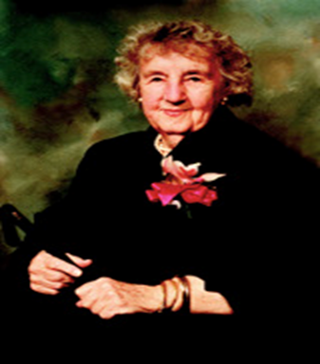
Hemşirelik Kuramcıları
Virginia Henderson: “Hemşirelik Bakımının Temel İlkeleri”ni geliştirirken Maslow’un “Temel İnsan Gereksinimleri” kavramını ele almıştır.
Henderson’un Uluslararası Hemşireler Birliği (ICN) tarafından kabul edilen 14 temel gereksinimi ise şu şekildedir;

Slide 28
Virginia Henderson: 14 Temel İnsan Gereksinimi
1. Normal soluk alma
2. Yeterli yeme ve içme
3. Boşaltım
4. Hareket
5. Uyku ve istirahat
6. Uygun giyim
7. Vücut ısısının normal sınırlarda tutulması
8. Vücudun temiz tutulması
9. Tehlikeden kaçma
10. İletişim kurma ve duygularını ifade etme
11. İnançlarına uygun ibadet etme
12. İşinde başarılı olma
13. Eğlenme
14. Çalışma ve değişik uğraşlara katılma (1)

Slide 29
KAYNAKLAR
(1) Ahi Evran Üniversitesi Sağlık Bilimleri Dergisi Cilt1, Sayı 1,2017, Sayfa 11-25
(2) T.C. İstanbul Üniversitesi, Açık ve uzaktan eğitim fakültesi, hemşirelik felsefesi ve temel kavramlar Cilt 1
(3) Tylor S . KÜLTÜR BİLİMİ. ViraVerita E-Dergi. 2016; -(4): 91-110.
(4) Bakırtaş, T . (2020). Psikoloji Ve Çağdaş Yaşam İnsan Uyumu . Gümüşhane Üniversitesi İlahiyat Fakültesi Dergisi , 9 (18) , 227-229
(5) Henden Şolt, H . (2018). Kentlerde Swot Analizi Ve Maslow Gereksinim Hiyerarşisi Etkileşimi . Avrasya Sosyal ve Ekonomi Araştırmaları Dergisi , 5 (5) , 214-223

Slide 30
DİNLEDİĞİNİZ İÇİN TEŞEKKÜRLER
HAZIRLAYAN: Yunus Emre Gülünay

